Slide 1
Par astronomiju Latvijas Universitātē kopš 1997. gada
Irena Pundure, LU Astronomijas institūts
«Zvaigžņotās Debess» atb.sekretāre (1988-2018)
2021. gada 11. martā

Slide 2
1.jūl.1997. – LU Astronomijas institūts
1997. gadā, iekļaujot Latvijas Zinātņu akadēmijas (LZA) Radioastrofizikas observatoriju (RO) Latvijas Universitātē (LU) un apvienojot to ar LU Astronomisko observatoriju (AO), ar LU Rektora 01.07.1997. pavēli Nr. 1/112 izveidots Latvijas Universitātes Astronomijas institūts (Institute of Astronomy, University of Latvia).
Abās observatorijās bija atšķirīgas zinātniskās pētniecības ievirzes: LZA RO galvenokārt dominēja fundamentāli pētījumi astrofizikā, bet LU AO vairāk orientējās uz lietišķiem pētījumiem astrometrijā un astronomisko instrumentu un aparatūras izstrādāšanu. /Balklavs, 1997/

Slide 3
Izveidota LU Astronomijas institūta vadība
17.jūn.1997. LZA RO darbinieki, kuru darba telpas bija galvenokārt Rīgā, atstāja ZA Augstceltni, lai pārceltos uz LU galveno ēku Raiņa bulv. 19, kur iepriekš tika sagatavotas telpas darbam un lielai grāmatu krātuvei, ko daļēji no Baldones Riekstukalna pārveda uz Rīgu. Kopējais darbinieku skaits – 38: 20_{LZA RO} + 18_{LU AO}, tostarp 16 zinātņu doktoru (9_{LZA RO} + 7_{LU AO}).
14.jūl.1997. LU Astronomijas institūta (AI) zinātniskā personāla kopsapulcē ievēlēta pirmā LU AI Dome 10 locekļu sastāvā.
5.nov.1997. LU Astronomijas institūta Dome par Institūta direktoru ievēlēja LZA koresp.loc. Dr.phys. Arturu Balklavu-Grīnhofu ar pilnvaru laiku līdz 2000. gada beigām, faktiski līdz jaunā – 21. gadsimta sākumam. LU AI Statūtos bija noteikti daudzie (8) pamatuzdevumi. /Balklavs, 1997/98/

Slide 4
Par Latvijas astronomiju Eiropā un pasaulē
un Astronomiju kā zinātnes neatņemamu sastāvdaļu attīstītā valstī
Pasaulē labi pazīstami un ir atzinīgi novērtēti Latvijas astronomu pētījumi vēlo spektra klašu zvaigžņu, it īpaši oglekļa zvaigžņu, fotometrijas un spektroskopijas, šo zvaigžņu evolūcijas, radiointerferometru teorijas izstrādes, debess mehānikas, Zemes mākslīgo pavadoņu (ZMP) novērošanas tehnikas un metožu attīstības u.c. jomās. Kā pamatojumu tam var minēt gan ārzemēs tulkotās Latvijas zinātnieku monogrāfijas un rakstus prestižos ārzemju zinātniskajos žurnālos, gan pasaulē pazīstamos LU profesora Kārļa Šteina atklātos komētu difūzijas likumus un mūsu astronomu konstruētās izcilās ZMP novērošanas kameras un lāzerteleskopus, gan mazās planētas, kas nosauktas Latvijas zinātnieku vārdos un iemūžinājušas debesīs arī Latvijas un Rīgas vārdu.
Populārzinātniskā gadalaiku izdevuma «Zvaigžņotā Debess» raksti tiek publicēti starptautiskajā bibliogrāfiskajā rādītājā “Astronomy and Astrophysics Abstracts”.

Slide 5
Par Latvijas astronomiju Eiropā un pasaulē
un Astronomiju kā zinātnes neatņemamu sastāvdaļu attīstītā valstī
Fragments no LZA ārzemju locekļa, Nobela prēmijas komitejas locekļa, Lundas observatorijas (Zviedrija) profesora Daiņa Draviņa vērtējuma par mūsu astronomu iesniegtajiem zinātniskās pētniecības projektu jeb grantu pieteikumiem Latvijas Zinātnes padomei 1997. gadā:
«Pēc iepazīšanās ar 10 projektu grantu pieteikumiem grupā III (Astronomija), man ir sekojoši komentāri, kas attiecas uz šiem grantu pieteikumiem vispār. Salīdzinājumu es varu sniegt ar radniecīgiem grantu pieteikumiem Zviedrijas Dabzinātņu pētniecības fondam, kur es vairākus gadus esmu piedalījies viņu “ekspertu” komitejās:
Zinātniskais un profesionālais līmenis pieteiktiem projektiem ir uzkrītoši (pat pārsteidzoši) augsts un ļoti labā līmenī.»

Slide 6
Par Latvijas astronomiju Eiropā un pasaulē
un Astronomiju kā zinātnes neatņemamu sastāvdaļu attīstītā valstī
Par Latvijas pētījumu augsto līmeni liecina arī tas, ka Starptautiskās Astronomijas savienības IAU Pekulāro sarkano milžu darba grupa tieši mūsu astronomiem ir uzticējusi visu līdz šim atklāto Galaktikas C (oglekļa) zvaigžņu kopkataloga General Catalogue of Galactic Carbon Stars revīziju un pilnveidošanu.
Tātad no pētījumu kvalitātes viedokļa, no to zinātniskās nozīmības viedokļa astronomijas stāvokli Latvijā pašlaik var vērtēt kā augstu, bet no astronomijas izdzīvošanas un normālas attīstības perspektīvu viedokļa – kā visai apdraudētu. Trauksmi rada draudoši iezīmējies paaudžu pārrāvums.
«[..] integrējoties Eiropā, t.i., Eiropas Savienībā, ar tās ļoti augsto zinātnisko un tehnoloģisko līmeni un astronomijas arvien pieaugošo lomu gan šī līmeņa, gan sabiedrības tīri praktisko attīstības vajadzību nodrošināšanā, pieprasījums pēc astronomijas speciālistiem arvien pieaugs. Cerams, ka mūsu politiķi neorientēsies uz šo speciālistu iepirkšanu no ārzemēm.» /Balklavs, 1998/

Slide 7
Bibliotēka un datu bāzes ar vispārzinātnisku un kultūrvēsturisku nozīmi
Zinātniskajā darbā ļoti svarīga ir informācijas apmaiņa ar citām observatorijām. ZA Observatorijas sadarbība notikusi ar 277 astronomiskajām iestādēm 45 pasaules valstīs. RO bija uzkrāta sava zinātniskā bibliotēka, kas saturēja 68374 vienības (no tām 90% literatūras svešvalodās), daudz astronomiska satura seniespiedumu, pašlaik jau ar vēsturisku vērtību. Literatūru saņēma gandrīz tikai apmaiņas ceļā. /Balklavs-Grīnhofs, 2006; Bakēvica, 2012/13/
Katras observatorijas un arī RO lepnums ir astronomisko uzņēmumu arhīvs, kas kopš 1966. gada aptvēra 19522 tiešo un 1815 spektrālo (uzņemtu ar divu un četru grādu objektīva prizmām) debess fotogrāfiju. Katru gadu to skaits papildinājās vidēji ar 700 vienībām. Astrouzņēmumu bibliotēkas saturs tiek kataloģizēts un būs pieejams datorlasāmā tehnikā.
Ir datu banka par Saules radiostarojuma kvaziperiodisko fluktuāciju novērojumiem dm un cm viļņu diapazonā, kas aptver gandrīz divus Saules aktivitātes 11 gadu ciklus. Saules radiostarojuma novērojumi diemžēl tika pārtraukti krasa finansējuma samazinājuma dēļ. /Balklavs-Grīnhofs, 2006/

Slide 8
Noslēdzies fotogrāfisko novērojumu posms
Pēdējais galaktikas M31 (Andromedas miglāja) fotogrāfiskais attēls ar Baldones Šmidta teleskopu uzņemts 2005.gada 3.novembra vakarā. /Alksnis A. Galaktikas M31 novu fotogrāfisko novērojumu cikls pabeigts. – «ZvD», 2008, Vasara (200), 84.-85.lpp./
17.apr.2006. ar Baldones observatorijas Šmidta teleskopu iegūts pēdējais debess uzņēmums uz fotogrāfiskās stikla plates – oglekļa zvaigzne RW LMi=CIT6, novērotājs Andrejs Alksnis. Nepilnos 40 astronomisko novērojumu gados radītais zinātniskais mantojums ir iespaidīgs:
vairāk nekā 25 500 debess uzņēmumu uz stikla platēm vai filmām, kas satur unikālu informāciju par šajā laikā kosmiskajā telpā notikušajām izmaiņām. Šis novērojumu materiāls ir jāpadara pieejams jebkuram interesentam visā pasaulē, lai šos datus varētu izmantot gan zvaigžņu īpatnējo kustību mērījumiem, gan maiņzvaigžņu, asteroīdu un komētu pētījumiem, gan atklājumiem kādās citās jomās.
Ar Starptautiskās Astronomijas savienības IAU 2000. gada rezolūciju pasaules observatoriju arhīvu pārveide digitālā formā ir atzīta par vienu no prioritārajiem uzdevumiem astronomijā. /Smirnova, 2008/

Slide 9
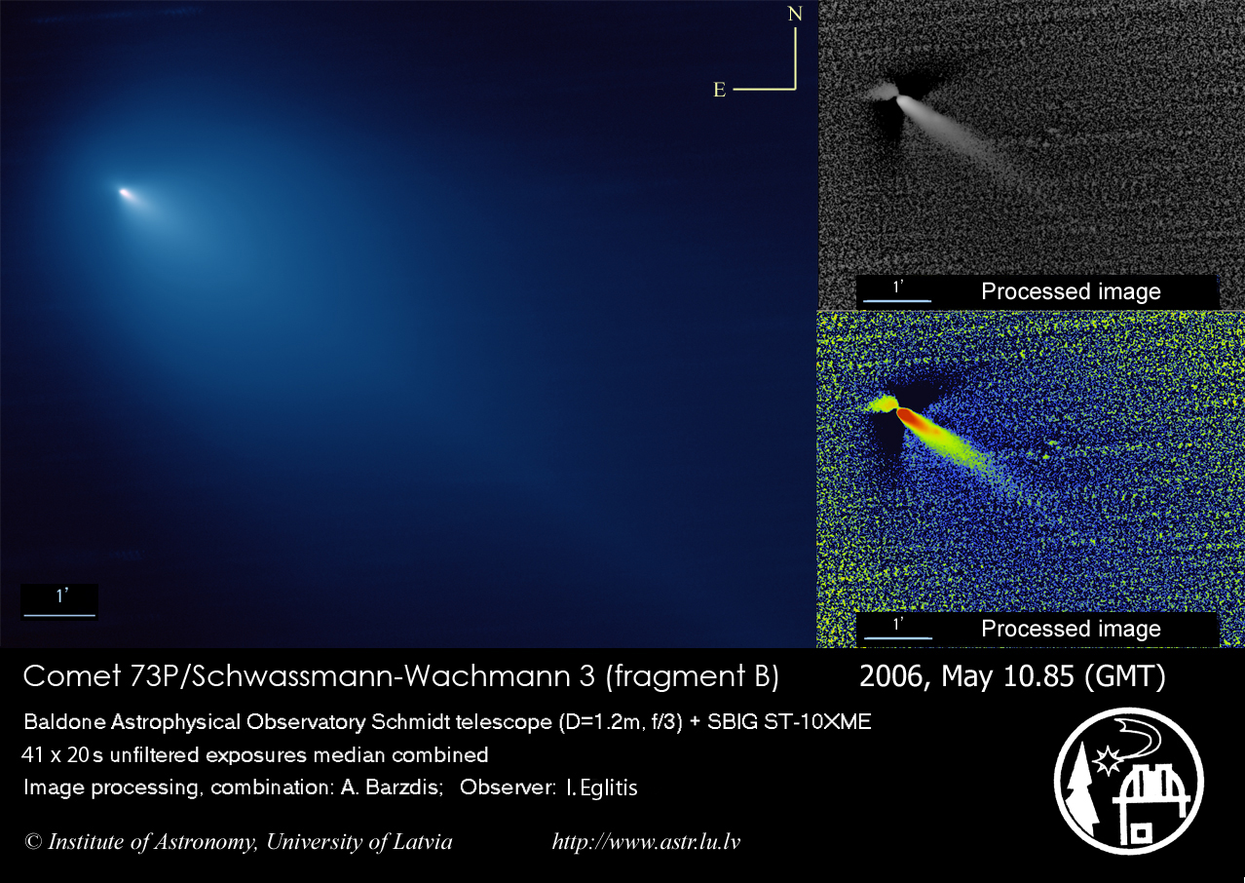
Pirmie uzņēmumi ar CCD matricu
Komētas 73P/Schwassmann-Wachmann 3 sabrūkošais fragments B.
Komētas attēlu 2006.g. 10.maijā, izmantojot lādiņsaites matricu SBIG-ST10XME, ar Šmidta sistēmas teleskopu (80/120/240 cm) Baldones Riekstukalnā ieguvis Ilgmārs Eglītis, ekspozīcija 20 sek.
Artura Barzda montāža
Sk. Barzdis A., Smirnova O. Pirmie uzņēmumi ar lādiņsaites matricu Baldones Riekstukalnā. – «ZvD», 2006, Vasara, (192), 18.-19.lpp.

Slide 10
Baldones Riekstukalnā sākti asteroīdu novērojumi
LUAI Astrofizikas observatorijas Šmidta teleskops Baldones Riekstukalnā pēc spoguļa atjaunošanas un apgādāšanas ar jaunu jutīgu uztveršanas aparatūru ir no jauna iesaistīts LU Astronomiskajā observatorijā agrāk populārajā Saules sistēmas mazo ķermeņu pētniecības virzienā, sākot asteroīdu, tostarp Zemei bīstamo (NEOA tipa), novērojumus. Latvijas astronomijā pirmo reizi 2008. gadā atklāti un reģistrēti starptautiskajā Mazo planētu centrā (Minor Planet Center, Smithsonian Astrophysical Observatory, U.S.A.) vairāk nekā 20 jauni asteroīdi. Darbs tiek veikts sadarbībā ar Viļņas universitātes Teorētiskās fizikas un astronomijas institūtu (Lietuva). /Alksnis, Ābele, Eglītis u.c., 2009/
2010. gadā izveidota trīs institūtu – LU Atomfizikas un spektroskopijas, LU Astronomijas un LU Ģeodēzijas un ģeoinformātikas – asociācija FOTONIKA-LV (fotonika 21. gs. būs tikpat nozīmīga kā elektronika 20. gs. vai tvaika dzinēji 19. gs.). /Ūbelis, 2011/

Slide 11
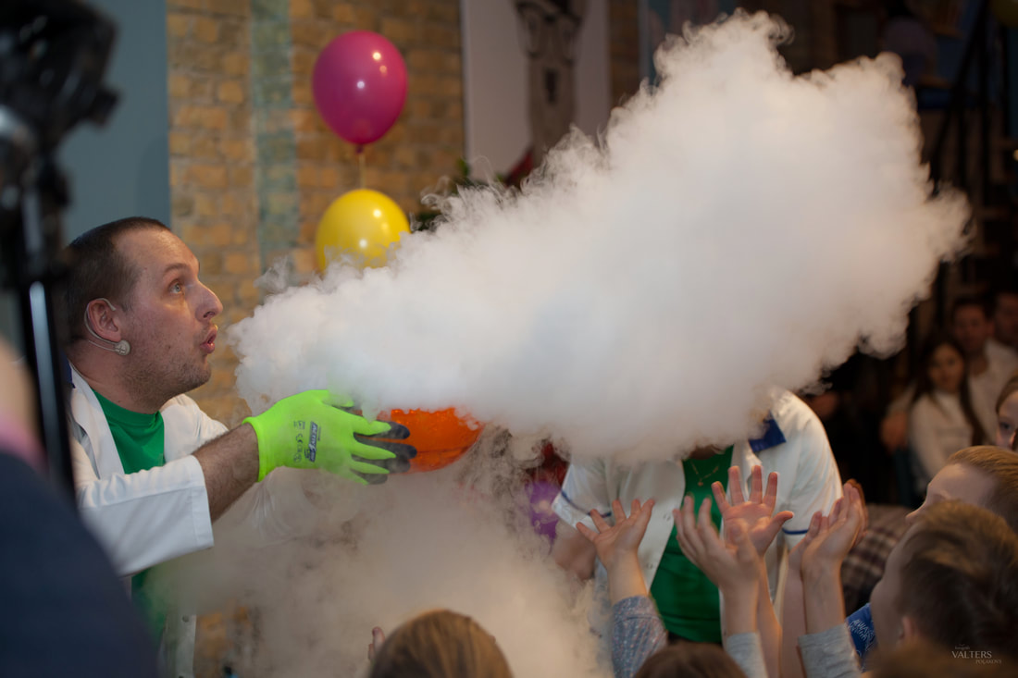
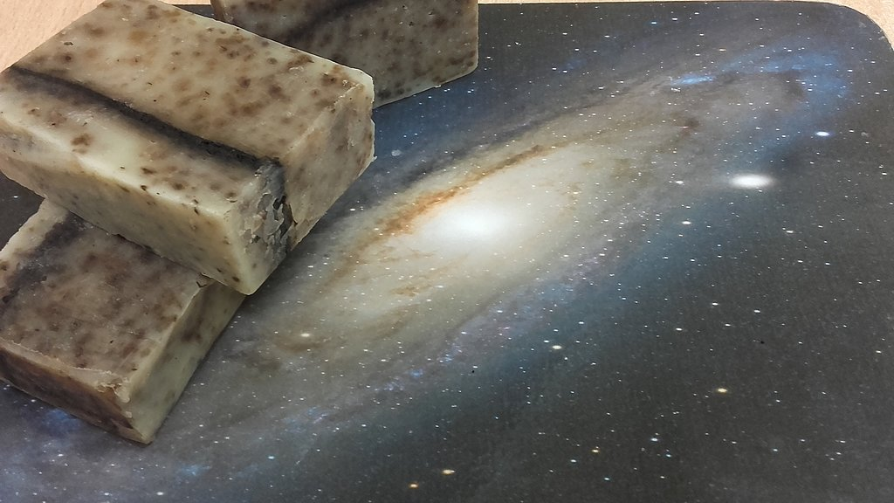
Jaunas struktūrvienības
Ap 2017. gadu parādās jaunas LU astronomiskas struktūrvienības:
LU Astronomijas institūts (sk. History (lu.lv): 1997 – Astronomical Institute of University of Latvia was founded by merging Astronomical Observatory of University of Latvia and Baldone’s Astrophysics Observatory of Latvian Academy of Sciences, e-mail: luai@lu.lv) – vai tas ir tas pats institūts, kas izveidots ar LU Rektora 01.07.1997. pavēli Nr. 1/112? /12, 13/
LU Baldones observatorija (sk. UL Baldone observatory (lu.lv): UL Baldone observatory, Director I.Eglītis), kuras moto (sk. attēlus):
BRAUC CIEMOS – TE IR LIELISKA VIETA, KUR ATPŪSTIES KOPĀ AR DRAUGIEM UN ĢIMENI!

Slide 12
Kārļa Kaufmaņa piemiņas stipendija astronomijā
Lai veicinātu astronomijas attīstību Latvijā, latviešu izcelsmes Minesotas universitātes (ASV) emeritētais astronomijas profesors Kārlis Kaufmanis 2003. gadā Latvijas Universitātei testamentāri novēlējis 100 000 USD. Saskaņā ar K.Kaufmaņa testamentā pausto gribu piemiņas stipendija pienākas studentiem, kas specializējas astronomijā Latvijas Universitātē.
2004. gadā LU Astronomijas institūts tika aicināts piedalīties K.Kaufmaņa piemiņas stipendijas Nolikuma izstrādāšanā. /4/
2005. gadā iedibināta Kārļa Kaufmaņa piemiņas stipendija un 1.okt.2005. LU Lielajā aulā tika izsniegti apliecinājumi pirmajiem astronomijas stipendiātiem – Arturam Barzdim un Jurim Kalvānam. /5/

Slide 13
Kārļa Kaufmaņa piemiņas stipendija astronomijā
16 gados kopš stipendijas iedibināšanas – 12 astronomijas stipendiāti (2005-2021), sešus akadēmiskos gadus šī stipendija nav piešķirta. Daži to ieguvuši vairākkārtīgi: A. Barzdis – 2x, A. Laure – 2x un K. Puķītis – 3x.
Četri stipendiāti ir ieguvuši zinātņu doktora grādu kādā no astronomijas apakšnozarēm:
Dr.phys. Arturs Barzdis, Dr.phys. Juris Kalvāns, PhD Elvijs Matrozis un Dr.phys. Olesja Smirnova.
Neviens no šiem zinātņu doktoriem nestrādā Latvijas Universitātē.

Slide 14
Kārļa Kaufmaņa piemiņas stipendija astronomijā
Astrofizikas datu bāze SAO/NASA Astrophysics Data System (ADS) visvairāk publikāciju uzrāda pirmo gadu stipendiātiem-zinātņu doktoriem A.Barzdim (13 publik. – 2003-2016), J.Kalvānam (21 – 2010-2021) un O.Smirnovai (>20 – 2004-2020, pašlaik Spānijā). Arī 2010./2011. akad. gada stipendiātam E.Matrozim (pašlaik Vācijā) ir deviņi (2010-2017) zinātniskie raksti. Pieteikdamies Kārļa Kaufmaņa stipendijai, viņš rakstīja: «Stipendijas iegūšana nozīmē uzticības garantu darbam, ko daru, uzliek par pienākumu ar savu darbu attaisnot stipendijas mērķi – veicināt astronomijas attīstību Latvijā.» /Matrozis, 2013/14/
Fizikas, matemātikas un optometrijas fakultātes Lāzeru centrā (vadītājs M.Auziņš) strādā divi astronomijas stipendiāti: Aija Grankina (Laure) (6 publik. – 2008-2016) un Kārlis Puķītis (2 publik. – 2020-2021). Četru stipendiātu uzvārdi (A.Brauns, K.Nagainis, K.Šļumba, E.Veide) nav atrodami šai datu bāzē.
Paliek būtisks jautājums, kā tiek ievērots Mecenāta novēlējums Universitātei: «Savas mīļās darba druvas – astronomijas zinātnes – turpmākai kopšanai un uzplaukšanai Latvijā.» No savulaik 12 astronomijas stipendiju ieguvušajiem tikai daži ir saistīti ar astronomijas kopšanu Latvijā… /Pundure, 2018/

Slide 15
Astronomijas popularizēšana: «Zvaigžņotā Debess»
Nepaguvis nosvinēt savu 60. gadskārtu, ar 2018. gada rudeni beidza pastāvēt LZA un LU Astronomijas institūta populārzinātnisks gadalaiku izdevums «Zvaigžņotā Debess» Mācību grāmatas apgādā. Ar LU Rektora 01.08.2018. rīkojumu tika nodibināts līdzīga nosaukuma masu informācijas līdzeklis, izdodams LU Akadēmiskajā apgādā (AA).
Šo pēc 2018. gada rudens ekvinokcijas iznākušo LU AA sagatavoto šedevru nedrīkstēja sūtīt ārzemju astronomiskajām iestādēm daudzu rupjo astronomisko kļūdu dēļ, trūka arī angļu un krievu satura rādītāju, kas nepieciešami interesentiem rietumos un austrumos, kādēļ arī par «Zvaigžņotās Debess» sūtīšanas izbeigšanu tika paziņots tām pasaules astronomiskajām iestādēm, kas joprojām to vēlējās saņemt. /Pundure, 2019/

Slide 16
Astronomijas popularizēšana: «Zvaigžņotā Debess»
LU AA jaunievedumi bija vai nu neloģiski, vai lasītāju maldinoši. LU žurnāls “Zvaigžņotā Debess” principā j a u n s populārzinātnisks izdevums par astronomiju: neizmanto ne gadalaiku izdevuma «ZvD» logo, ne emblēmu, nepublicēja 60. jubilejas numuram iesniegtos, pat kopā ar LU AA pieņemtos, materiālus. Saskaņā ar LU Rektora minēto rīkojumu izveidota arī jauna, pārsvarā ar Latvijas Universitāti un zinātnisko pētniecību astronomijā nesaistītu locekļu redkolēģija. Turklāt LU Rektora 01.08.2018. rīkojuma Nr. 1/269 punktos 2.1. un 2.2. LU AA uzdota LU nodibinātā žurnāla (uz kāda pamata tā numerācija var sākties ar 241, nevis 1?) redkolēģijas darba uzraudzīšana un satura sagatavošana atšķirībā no Ikaunieka dibinātā gadalaiku izdevuma, kura saturu noteica zinātnieki, nevis izdevniecība. /15, 16/

Slide 17
Astronomijas popularizēšana: «Zvaigžņotā Debess»
Savā laikā LU Portālā (red. Andis Janovs) rūpīgi izveidotajā vietnē www.lu.lv/zvd/ atradās visi gadalaiku izdevuma «Zvaigžņotā Debess» saturu rādītāji no 183. līdz 240. numuram (ieskaitot), turklāt ar dažādu papildinformāciju, ietverot tekstu un ilustrācijas, bet pēc 2019. gada šai vietnē ievietotās ziņas par «ZvD», kas sākās ar paziņojumiem presei par atklājumiem ar Šmidta teleskopu Baldones Riekstukalnā, ir likvidētas, liedzot iespēju popularizēt gadalaiku izdevumā minētos astronomijas sasniegumus Latvijā un pasaulē no 2004. līdz 2018. gada Vasarai, t.i., 14 gadu garumā.
Mainīts arī ievadteksts Zvaigžņotā Debess / The Starry Sky (lu.lv), neprecīzi uzrādot dibinātājiestādes nosaukumu kā latviski, tā angliski un krieviski.

Slide 18
Astronomijas popularizēšana: «Zvaigžņotā Debess»
Mēma ir arī «Zvaigžņotās Debess» e-vietne www.astr.lu.lv/zvd/, kas saturēja ne tikai ziņas par «ZvD» no 1958. līdz 2005. gadam (satura rādītājus latviski, angliski, vāku attēlus), bet arī dažādus uzziņu materiālus:
Uzziņu-hronoloģiju par Jāni Ikaunieku (1912-1969), gadalaiku izdevuma «ZvD» izplatīšanas karti, hronoloģiju par 45 gadiem «Zvaigžņotajā Debesī», «Zvaigžņotās Debess» Redakcijas kolēģijas pieņemtos aicinājumus un vēstules, ziņas par «Zvaigžņotās Debess» un A.Balklava bibliotēku (grāmatām un žurnāliem) u.c.

Slide 19
Kadri izšķir visu!
Pēdējo gadu norises rada bažas un vedina uz jautājumu, vai profesionālā astronomija Latvijā vēl pastāvēs? Trauksmi rada draudoši iezīmējies paaudžu pārrāvums, par ko pirms 23 gadiem brīdināja Balklavs un par ko liecina satraucoši fakti – katastrofāli sarūk jau tā nelielais Latvijas astronomu skaits:
kopš valstiskās neatkarības atjaunošanas mūžībā aizgājuši desmit(!) zinātņu doktori: J.Francmans (1998), A.Balklavs (2005), L.Laucenieks (2005), U.Dzērvītis (2009), Leonids Roze (2009), Leonora Roze (2010), Z.Alksne (2011), E.Grasbergs (2012), K.Lapuška (2013), A.Alksnis (2017), un šai laikā astronomijas (astrofizikas) nozarē nedaudzie zinātnisko grādu ieguvušie, piemēram, Dmitrijs Docenko (2008), Arturs Barzdis (2012) un Olesja Smirnova (2012) nestrādā Latvijas Universitātē situācijā, kad nedrīkstētu izniekot nevienu profesionāli.
Tas norāda uz to, ka astronomijas attīstība Latvijā ir apdraudēta un Balklava bažas par speciālistu iepirkšanu no ārzemēm sāk īstenoties...

Slide 20
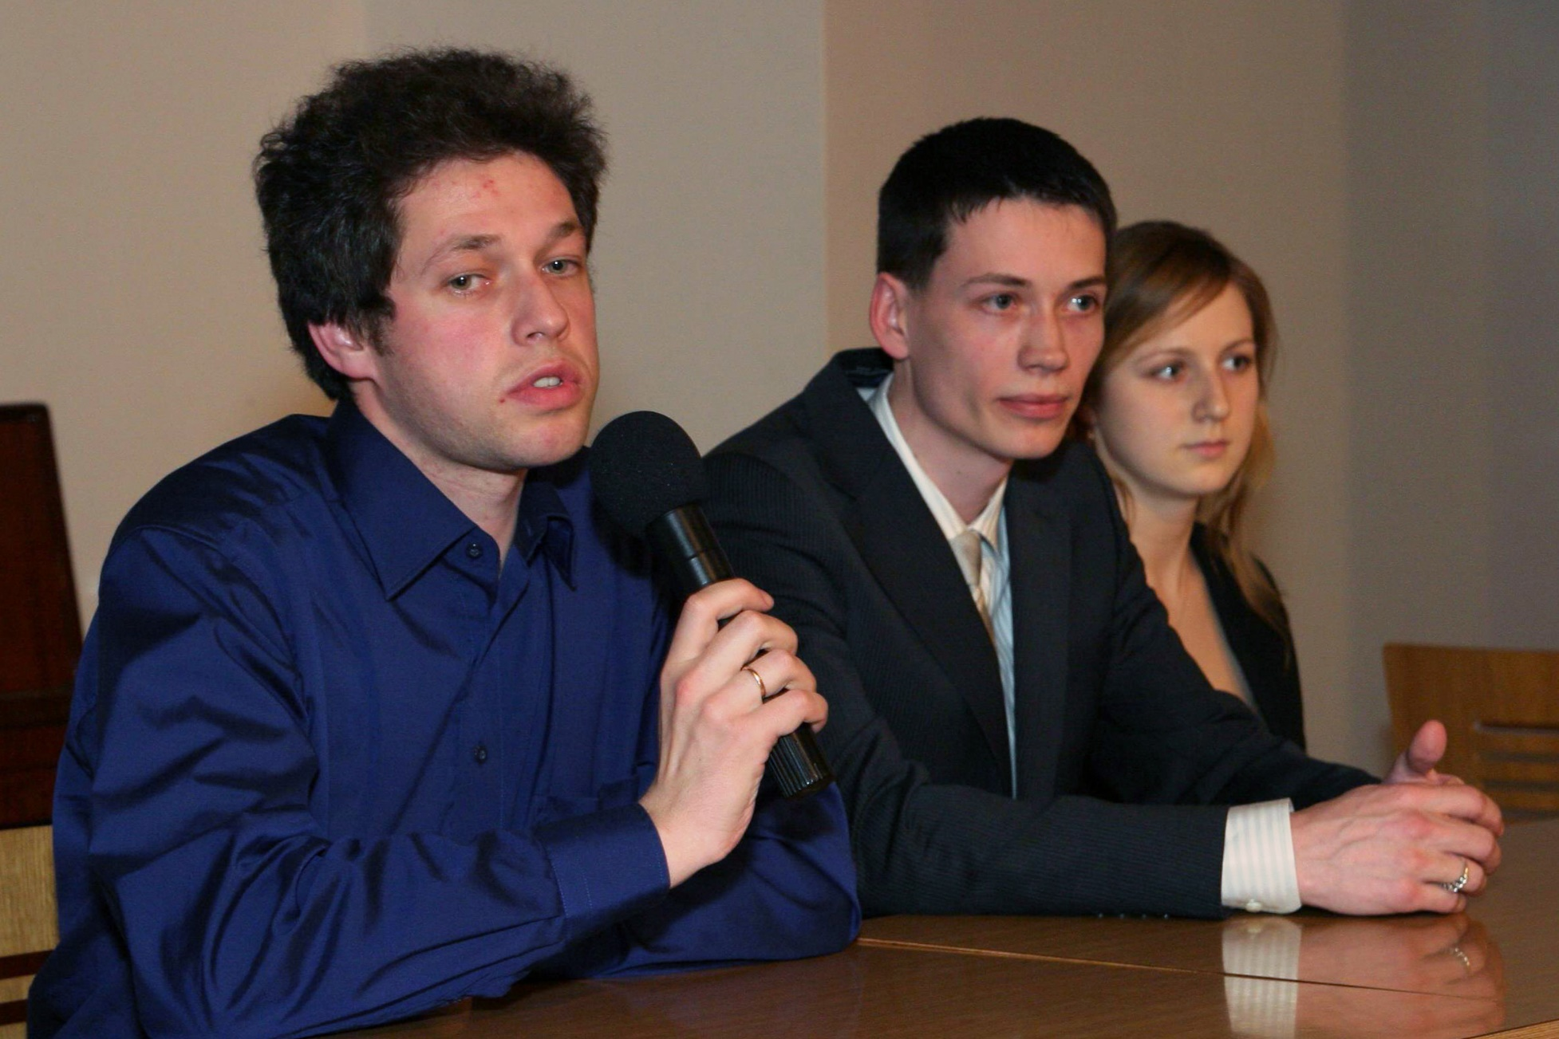
Kadri izšķir visu!
No kreisās: LU Astronomijas institūta pētnieks Dmitrijs Docenko, LU AI doktoranti Arturs Barzdis un Olesja Smirnova Zinātnes kafejnīcā «Zvaigznes dzimst un zvaigznes mirst» 2009.gada 2.aprīlī.
Foto: Toms Grīnbergs, LU Preses centrs

Slide 21
Vēres:
Balklavs A. LZA RO turpinājums – LU AI. – «ZvD», 1997, Rudens (157), 2.-5.lpp.
Balklavs A. Izveidota jaunā Astronomijas institūta vadība. – «ZvD», 1997/98, Ziema (158), 73.-74.lpp.
Balklavs A. Latvijas astronomija jau ir Eiropā un pasaulē. Astronomija kā zinātnes neatņemama sastāvdaļa attīstītā valstī. – «Tehnikas Apskats», 1998, 132, 18.-21.lpp.
Kārļa Kaufmaņa piemiņas stipendija (Nolikums). – «ZvD», 2005, Rudens (189), 95.-96.lpp.
Sveicam Kārļa Kaufmaņa pirmos stipendiātus! – «ZvD», 2005/06, Ziema (190), 92.-93.lpp.
Balklavs-Grīnhofs A. – Latvijas Zinātņu akadēmijai jubileja: ZA Observatorija (1946-1996). – «ZvD», 2006, Rudens (193), 67.lpp.
Smirnova O. Astronomisko novērojumu digitalizācija Baldones observatorijā. – «ZvD», 2008, Vasara (200), 86.-87.lpp.
Alksnis A., Ābele M., Eglītis I. u.c. LU Astronomijas institūta zinātniskās pētniecības virzienu novērtējums.– «ZvD», 2009, Rudens (205), 2.-7.lpp.
Ūbelis A. Fotonika ir dzimusi zvaigznēs. – «ZvD», 2011, Vasara (212), 60.-66.lpp.
Bakēvica A. Latvijas Universitātes Astronomijas institūta bibliotēka. – «ZvD», 2012/13, Ziema (218), 64.-70.lpp.
Matrozis E. Astronomijas studijas ārzemēs. – «ZvD», 2013/14, Ziema (222), 41.-43.lpp.
Institute of Astronomy of the University of Latvia. – In: «The Baltic Space Facilities», Riga, 2017, p. 18.
University of Latvia National Science Centre FOTONIKA-LV present achievements of research institutes and SMEs in Latvia. – SPACE TECH EXPO EUROPE, Bremen, Germany, 24-26 October 2017, p. 5.
Pundure I. Pēc ilgāka laika piešķirta Kārļa Kaufmaņa stipendija. – «ZvD», 2018, Pavasaris (239), 30.-31.lpp.
LU Rektora 01.08.2018. rīkojums Nr. 1/269 Par žurnāla “Zvaigžņotā Debess” izdošanu. Pamats: LU Akadēmiskā apgāda priekšlikums.
LU Rektora 20.11.2018. rīkojums Nr. 1/382 Par žurnāla “Zvaigžņotā Debess” redkolēģijas sastāva apstiprināšanu. Pamats: žurnāla “Zvaigžņotā Debess” redkolēģijas 07.11.2018. sanāksmes protokols.
Pundure I. «ZVAIGŽŅOTĀ DEBESS» ievadīja patiesībā… – «ZvD», 2019, 60. un pēdējā gadskārta, 2.-13.lpp.

Slide 22

Paldies par uzmanību!

